Slide 1


Slide 2



স্বাগতম

Slide 3




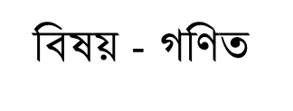
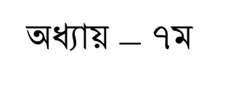
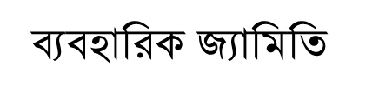
শিক্ষক পরিচিতি
মো: লিয়াকত আলী ( লিটন )
মাধবপুর উচ্চ বিদ্যালয়
নলডাঙ্গা , নাটোর ।
Gmail: litonpatul@gmail.com

Slide 4








গাছগুলো ভূমির সাথে কীভাবে দাড়িয়ে আছে ?
লম্বভাবে

Slide 5
পা
ঠ
শি
রো
না
ম
একটি সরলরেখার বহি:স্থ কোন বিন্দু থেকে ঐরেখার উপর লম্ব অঙ্কন ।

Slide 6
শিখন ফল
রুলার ও কম্পাসের সাহায্যে লম্বরেখাংশ অঙ্কন করতে পারবে।
রুলার ও কম্পাসের সাহায্যে লম্বরেখাংশের অঙ্কন বর্ণনা করতে পারবে।

Slide 7

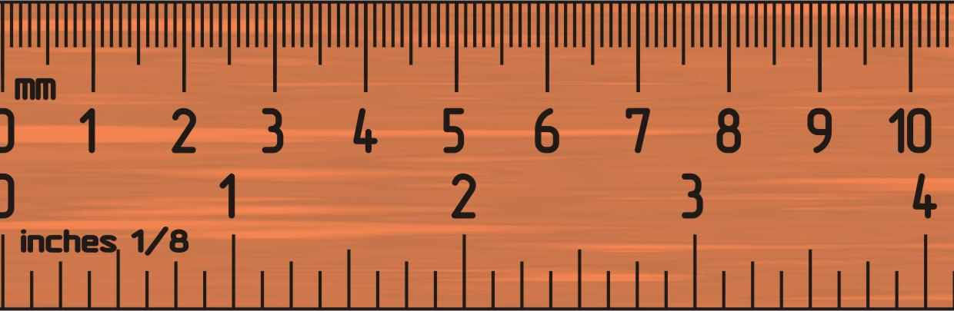

Slide 8

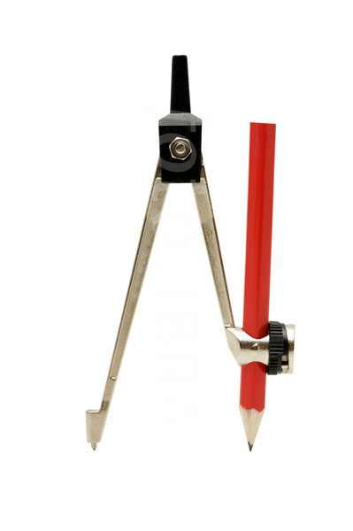
P
A
E
F
B

Slide 9

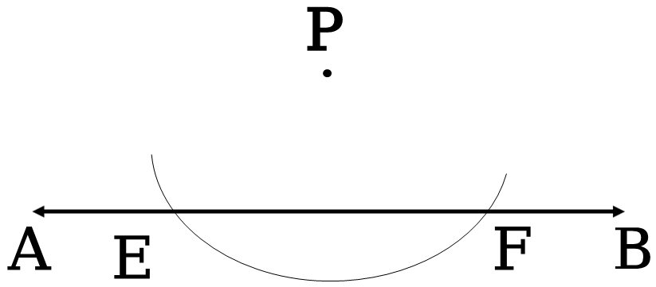

Slide 10

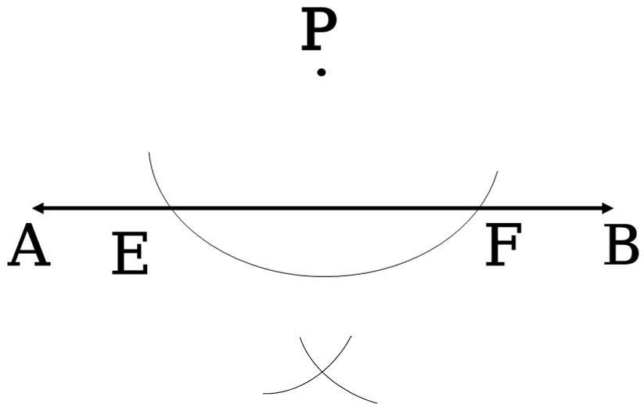

Slide 11

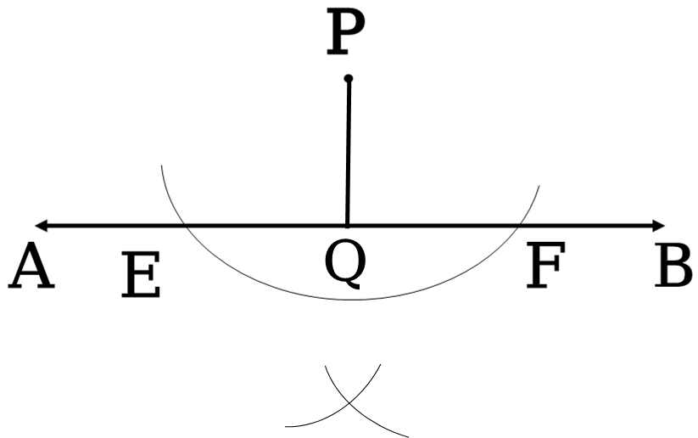

Slide 12
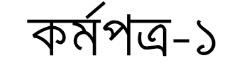

রুলকম্পাস ও রুলারের সাহায্যে প্রত্যেকে নিজ নিজ খাতায় একটি সরররেখার বহি:স্থ কোন বিন্দু থেকে ঐরেখার উপর লম্ব অঙ্কন কর ।

Slide 13
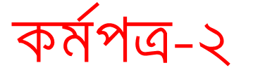

৫সে.মি. একটি রেখার বহি:স্থ কোন বিন্দু R হতে রেখাটির উপর একটি লম্ব অঙ্কন করে অঙ্কনের বিবরণ দাও ।

Slide 14
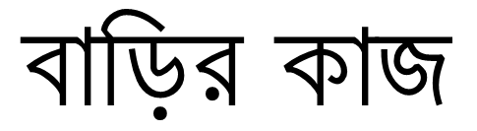
অনুশীলনী-৭ এর প্রশ্ন নং – ৫ ও ৬ অঙ্কনের বিবরণসহ অঙ্কন করে আনবে ।

Slide 15




